Slide 1




健身麦迪逊设计
健康生活方式计划
z

Slide 2

要求
健康
饮食
锻炼

Slide 3
健身进度
健康
生活方式
饮食
锻炼
水合作用
免疫系统
目标
心态
z

Slide 4
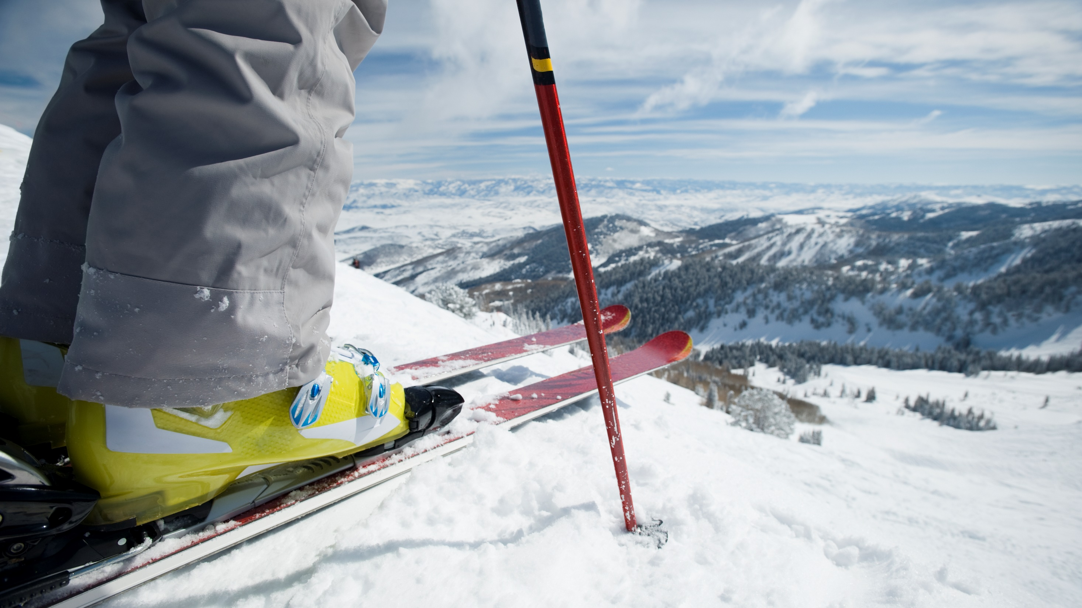
谢谢
z
someone@example.com

